Slide 1

ReadMapp; kişinin okuduğu kitapları sınıflandırabileceği, okumak istediği kitapları kaydedip daha sonra kontrol edebileceği, okuduğu kitapların listesini elinin altında tutabileceği kişisel bir kitap takip programıdır.

Slide 2
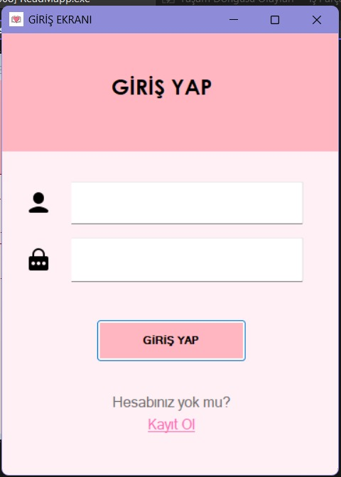

Slide 3
if (Person.kayitlikullanici == null)
{
label8.Text = "Lütfen önce hesap oluşturun!";
return;
}
if (textBox1.Text == Person.kayitlikullanici.KullaniciAdi && sifregiris.Text == Person.kayitlikullanici.Sifre)
{
label8.Text = "Giriş başarılı!";
}
else if (textBox1.Text != Person.kayitlikullanici.KullaniciAdi && sifregiris.Text == Person.kayitlikullanici.Sifre)
{
label8.Text = "Kullanıcı adınız hatalı.";
}
else if (textBox1.Text == Person.kayitlikullanici.KullaniciAdi
&& sifregiris.Text != Person.kayitlikullanici.Sifre)
{
label8.Text = "Şifreniz Hatalı";
}
else
{
label8.Text = " Hatalı kullanıcı adı veya şifre.";
}
Notes:
if (Person.kayitlikullanici == null)
{
label8.Text = "Lütfen önce hesap oluşturun!";
return;
}
if (textBox1.Text == Person.kayitlikullanici.KullaniciAdi && sifregiris.Text == Person.kayitlikullanici.Sifre)
{
label8.Text = "Giriş başarılı!";
}
else if (textBox1.Text != Person.kayitlikullanici.KullaniciAdi && sifregiris.Text == Person.kayitlikullanici.Sifre)
{
label8.Text = "Kullanıcı adınız hatalı.";
}
else if (textBox1.Text == Person.kayitlikullanici.KullaniciAdi && sifregiris.Text != Person.kayitlikullanici.Sifre)
{
label8.Text = "Şifreniz Hatalı";
}
else
{
label8.Text = " Hatalı kullanıcı adı veya şifre.";
}
Burada kayıt ekranından girdiğimiz bilgileri tutan Person metodundaki bilgilerle giriş ekranında girilen bilgileri karşılaştırıyoruz. Şartları sağlayıp sağlamadığını if-else ile kontrol ediyoruz.

Slide 4
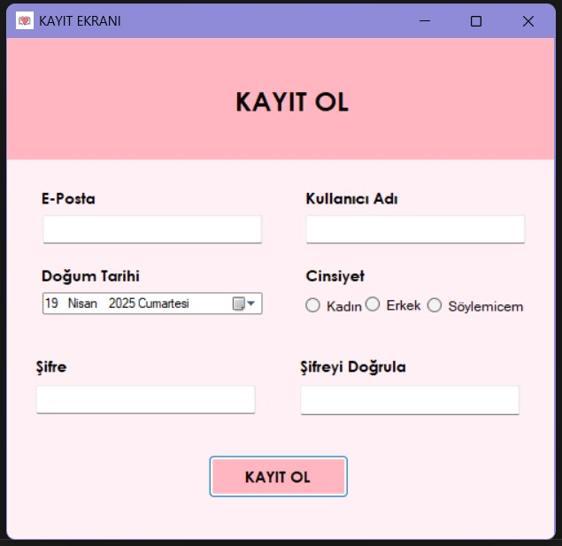

Slide 5
public class Person
{
public string Email { get; set; }
public string KullaniciAdi { get; set; }
public string Sifre { get; set; }
public string SifreDogrula { get; set; }
public string DogumTarihi { get; set; }
public Person(string email, string kullaniciadi, string sifre, string sifredogrula, string dogumtarihi)
{
Email = email;
KullaniciAdi = kullaniciadi;
Sifre = sifre;
SifreDogrula = sifredogrula;
DogumTarihi = dogumtarihi;
}
public static Person kayitlikullanici { get; set; }
}
Notes:
public class Person
{
public string Email { get; set; }
public string KullaniciAdi { get; set; }
public string Sifre { get; set; }
public string SifreDogrula { get; set; }
public string DogumTarihi { get; set; }
public Person(string email, string kullaniciadi, string sifre, string sifredogrula, string dogumtarihi)
{
Email = email;
KullaniciAdi = kullaniciadi;
Sifre = sifre;
SifreDogrula = sifredogrula;
DogumTarihi = dogumtarihi;
}
public static Person kayitlikullanici { get; set; }
}
Kayıt olma ekranında girilen bilgileri Person sınıfımıza kaydediyoruz ve static metodu ile bu bilgilerin diğer formlar tarafından da ulaşılabilir olmasını sağlıyoruz.
(get; set; ne işe yarıyor? -get ve set, bir değişkene ulaşmak veya ona yeni bir değer atamak için kullanılır.get → Değeri okumamıza yarar.set → Değeri değiştirmemize ya da atama yapmamıza yarar.

Slide 6
private async void kayitol2_Click(object sender, EventArgs e)
{
string email = textBox1.Text;
string kullaniciadi = textBox2.Text;
string sifre = textBox3.Text;
string sifredogrula = textBox4.Text;
string dogumtarihi = dateTimePicker1.Value.ToString("dd.MM.yyyy");
int yas = DateTime.Now.Year - dateTimePicker1.Value.Year;
Person.kayitlikullanici = new Person(email, kullaniciadi, sifre, sifredogrula, dogumtarihi);
}
await Task.Delay(2000);
this.Close();
//Bu kodlar kayıt tamamlandıktan sonra 2 saniye bekleyip kayıt ekranının kendi kendine kapanmasını sağlıyor.
Notes:
private async void kayitol2_Click(object sender, EventArgs e)
{
string email = textBox1.Text;
string kullaniciadi = textBox2.Text;
string sifre = textBox3.Text;
string sifredogrula = textBox4.Text;
string dogumtarihi = dateTimePicker1.Value.ToString("dd.MM.yyyy");
int yas = DateTime.Now.Year - dateTimePicker1.Value.Year;
Person.kayitlikullanici = new Person(email, kullaniciadi, sifre, sifredogrula, dogumtarihi);
}
Burada kaydı tamamlamak için butona basıldığında bilgileri değişkenlere atarak kullanıcıyı Person metodu ile kaydediyor.

Slide 7
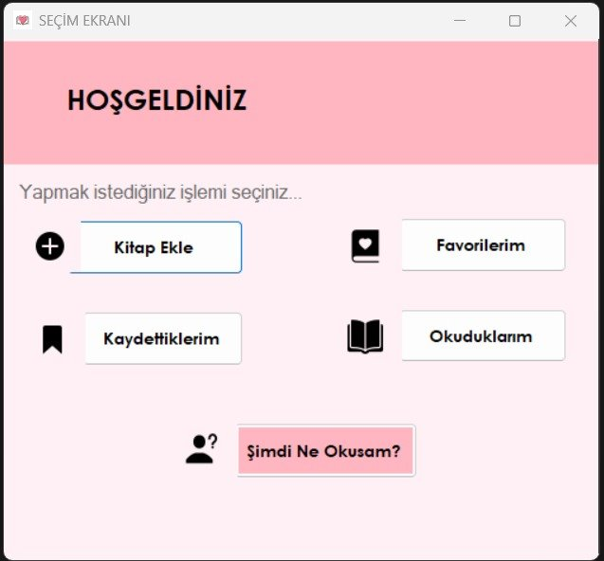

Slide 8
private void kitapekle_Click(object sender, EventArgs e)
{
Form7 kitapekle = new Form7();
kitapekle.Show();
this.Hide();
}
private void favori_Click_1(object sender, EventArgs e)
{
favorilerim favorilerim = new favorilerim();
favorilerim.Show();
this.Hide();
}
private void kaydettiklerim_Click(object sender, EventArgs e)
{
Form5 kaydettiklerim = new Form5();
kaydettiklerim.Show();
this.Hide();
}
private void okuduklarim_Click(object sender, EventArgs e)
{
Form6 okuduklarim = new Form6();
okuduklarim.Show();
this.Hide();
}
Notes:
private void kitapekle_Click(object sender, EventArgs e)
{
Form7 kitapekle = new Form7();
kitapekle.Show();
this.Hide();
}
private void favori_Click_1(object sender, EventArgs e)
{
favorilerim favorilerim = new favorilerim();
favorilerim.Show();
this.Hide();
}
private void kaydettiklerim_Click(object sender, EventArgs e)
{
Form5 kaydettiklerim = new Form5();
kaydettiklerim.Show();
this.Hide();
}
private void okuduklarim_Click(object sender, EventArgs e)
{
Form6 okuduklarim = new Form6();
okuduklarim.Show();
this.Hide();
}
Burada seçim ekranındaki btonların yönlendirmelerini yapıyoruz.

Slide 9
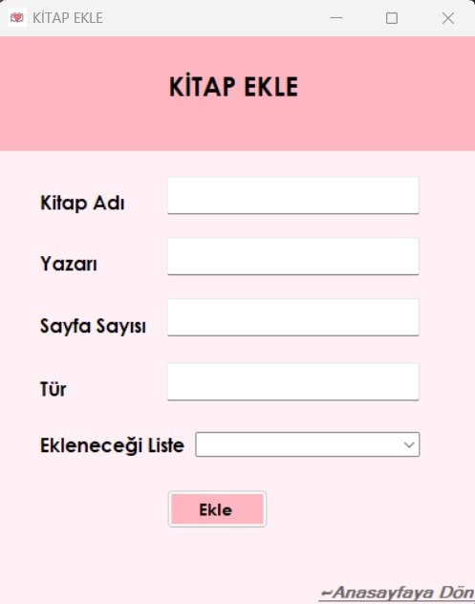

Slide 10
public static class kitapps
{
public static List<Book> Kaydettiklerim = new List<Book>();
public static List<Book> Favorilerim = new List<Book>();
public static List<Book> Okuduklarim = new List<Book>();
}
public class Book
{
public string KitapIsmi { get; set; }
public string Yazar { get; set; }
public string SayfaSayisi { get; set; }
public string Tur { get; set; }
public Book(string kitapismi, string yazar, string sayfasayisi, string tur)
{
KitapIsmi = kitapismi;
Yazar = yazar;
SayfaSayisi = sayfasayisi;
Tur = tur;
}
}
Notes:
public static class kitapps
{
public static List<Book> Kaydettiklerim = new List<Book>();
public static List<Book> Favorilerim = new List<Book>();
public static List<Book> Okuduklarim = new List<Book>();
}
public class Book
{
public string KitapIsmi { get; set; }
public string Yazar { get; set; }
public string SayfaSayisi { get; set; }
public string Tur { get; set; }
public Book(string kitapismi, string yazar, string sayfasayisi, string tur)
{
KitapIsmi = kitapismi;
Yazar = yazar;
SayfaSayisi = sayfasayisi;
Tur = tur;
}
}
Burada kayıt ekranında yaptığımız gibi Book metodu oluşturup eklenecek kitabın kaydedileceği ortamı hazırlayıp diğer formlardan ulaşılabilecek hale getiriyoruz.

Slide 11
private void Form7_Load(object sender, EventArgs e)
{
string[] liste = { "Kaydettiklerim", "Favorilerim", "Okuduklarım" };
comboBox1.Items.AddRange(liste);
}
switch (liste)
{
case "Kaydettiklerim":
kitapps.Kaydettiklerim.Add(yeniKitap);
break;
case "Favorilerim":
kitapps.Favorilerim.Add(yeniKitap);
break;
case "Okuduklarım":
kitapps.Okuduklarim.Add(yeniKitap);
break;
default:
label6.Text = "Lütfen bir kategori seçin!";
return;
}
Notes:
private void Form7_Load(object sender, EventArgs e)
{
string[] liste = { "Kaydettiklerim", "Favorilerim", "Okuduklarım" };
comboBox1.Items.AddRange(liste);
}
ComboBox içeriğini yazıyoruz. Burası bizim ekleyeceğimiz listeyi seçmemize yardımcı olacak.
switch (liste)
{
case "Kaydettiklerim":
kitapps.Kaydettiklerim.Add(yeniKitap);
break;
case "Favorilerim":
kitapps.Favorilerim.Add(yeniKitap);
break;
case "Okuduklarım":
kitapps.Okuduklarim.Add(yeniKitap);
break;
default:
label6.Text = "Lütfen bir kategori seçin!";
return;
}
Burada switch ile ComboBox içerisinde seçilen listeye göre formlara kitap bilgilerinin aktarılmasını sağlıyoruz.

Slide 12
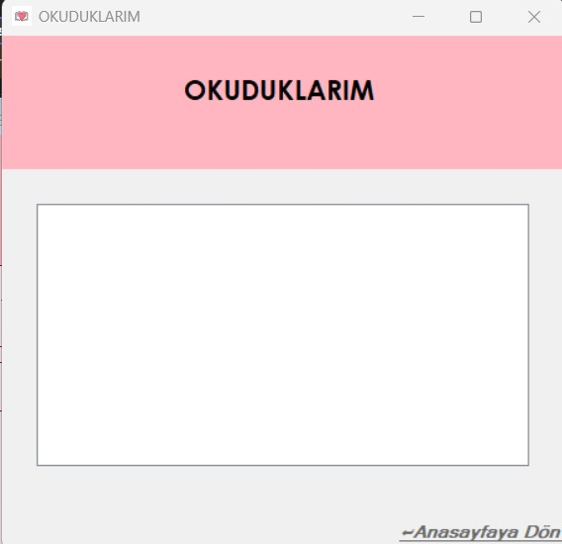

Slide 13
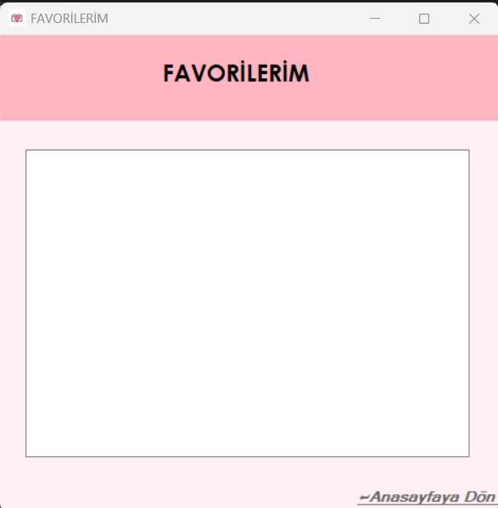

Slide 14
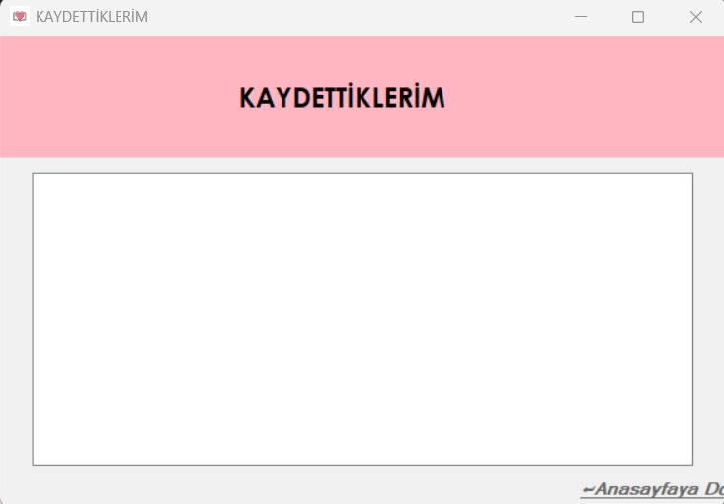

Slide 15
secimekrani secimekrani = new secimekrani();
secimekrani.Show();
this.Hide();
foreach (var kitap in kitapps.Favorilerim)
{
listBox1.Items.Add($"{kitap.KitapIsmi} - {kitap.Yazar} - {kitap.SayfaSayisi} - {kitap.Tur}");
}
Notes:
secimekrani secimekrani = new secimekrani();
secimekrani.Show();
this.Hide();
Bu kod "Anasayfaya Dön" yazısında kullandığımız LinkLabel'a tıkladığımızda bizi seçim ekranına geri yönlendiriyor.
foreach (var kitap in kitapps.Favorilerim)
{
listBox1.Items.Add($"{kitap.KitapIsmi} - {kitap.Yazar} - {kitap.SayfaSayisi} - {kitap.Tur}");
}
Bu kod kitap eklerken kaydettiğimiz bilgileri ListBox'un içine ekliyor. Burada foreach döngüsü listedeki her kitabı tek tek gezip eklememizi sağlar. (+Başka bir döngü ile yapılabilir miydi? -Evet +Neden bunu tercih ettik? -Daha basit ve okunabilir.)
5. Form
Bu formda da 4. Formda kullandığımız şeyleri kulandık ayrıca açıklama yapmıyorum.
6. Form
Bu formda da 4. Formda kullandığımız şeyleri kulandık ayrıca açıklama yapmıyorum.

Slide 16
DİNLEDİĞİNİZ İÇİN TEŞEKKÜR EDERİZ
Rabia Sultan Aydın 24MY03003
Tuana Kızılaslan 24MY03026
Ceren Güler 24MY03047

